Slide 1
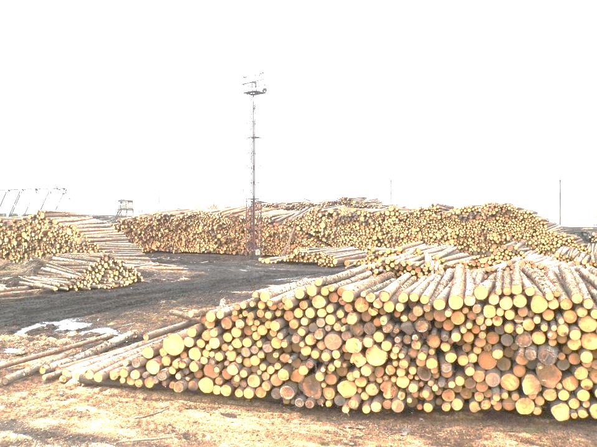
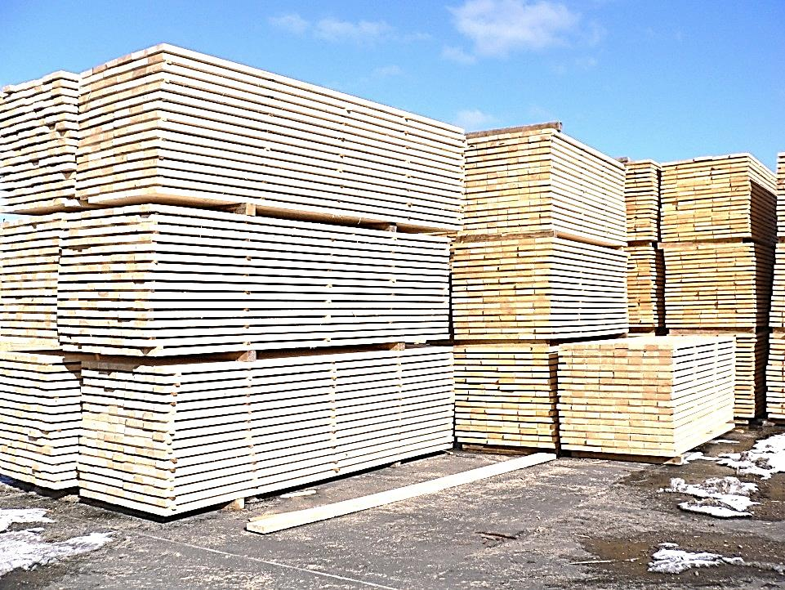
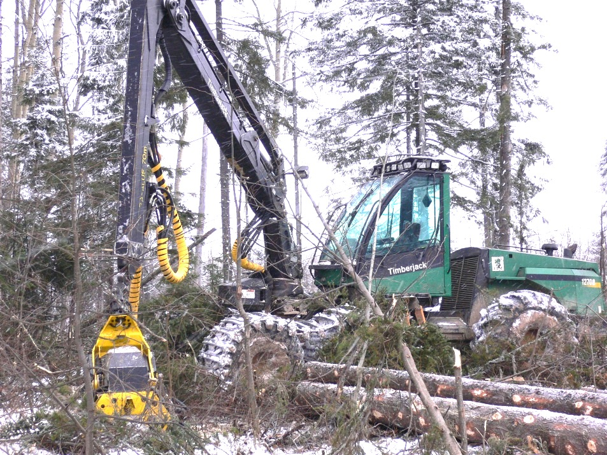
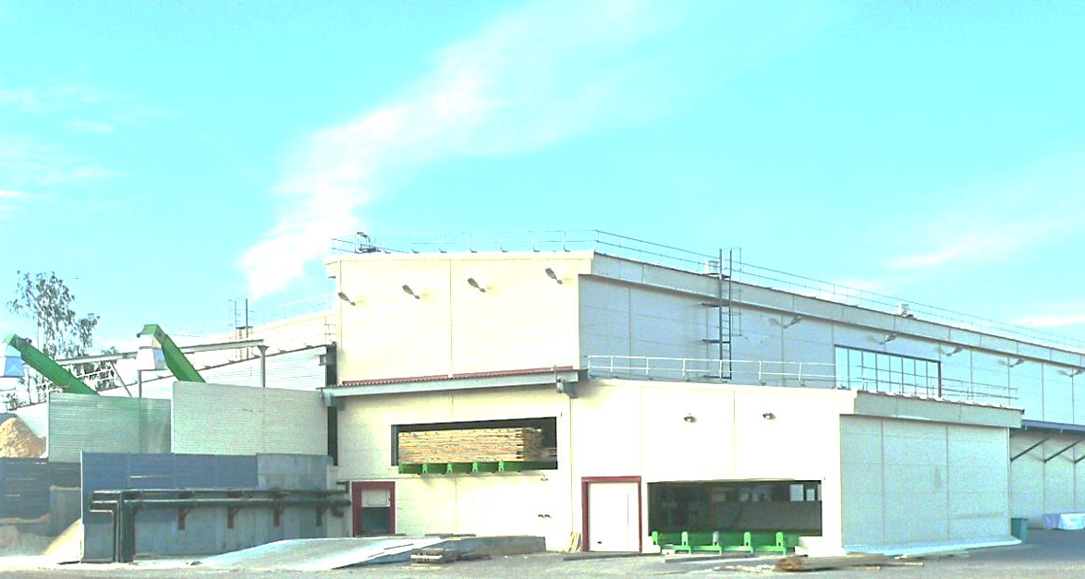
ПРАКТИКА ВНЕДРЕНИЯ СОВРЕМЕННЫХ ЛЕСОПИЛЬНЫХ ЛИНИЙ
В РОССИЙСКИХ УСЛОВИЯХ И УПРАВЛЕНИЕ
ЦЕПОЧКОЙ ПОСТАВОК ПИЛОВОЧНОГО СЫРЬЯ
(на примере группы компаний "Красный Октябрь", Пермский край)
Суслопаров А.В., 2014

Slide 2
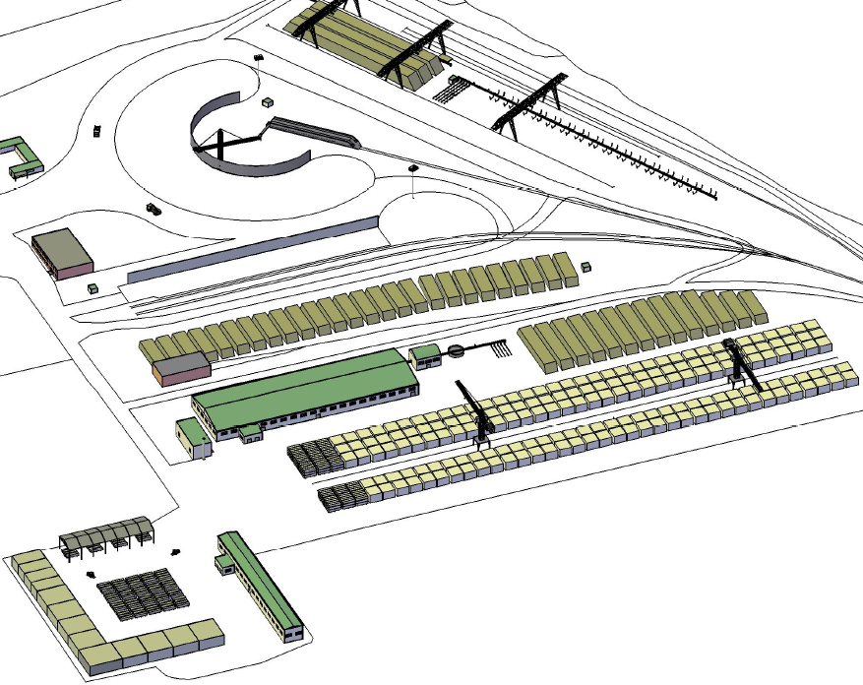
Линия сортировки бревен (2011)
Лесопильная линия (2013)
Линия сортировки сырых/сухих пиломатериалов (2013)
Котельная (2013)
ЛЕСОПИЛЬНЫЙ КОМПЛЕКС
на базе современных технологий
120 000 м3 пиломатериалов в год
СПРОЕКТИРОВАН САМОСТОЯТЕЛЬНО
проектные организации привлекались на
отдельные задачи
Сушильные камеры (2008)

Slide 3
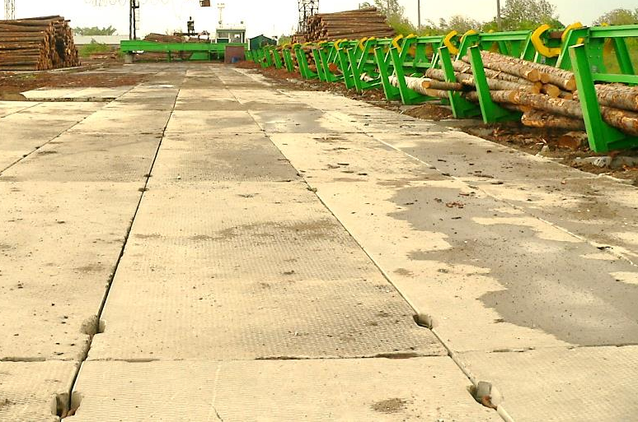
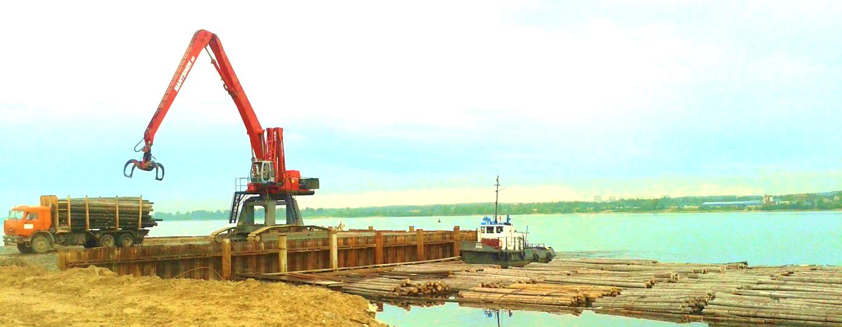
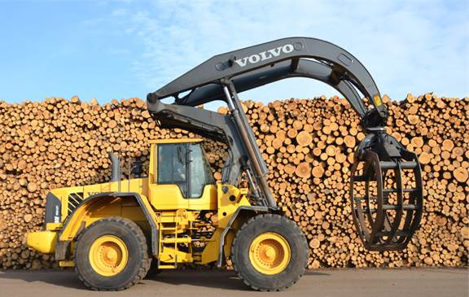
ПРИЕМКА И ПОДГОТОВКА СЫРЬЯ К РАСПИЛОВКЕ
1. ПЕРЕГРУЖАТЕЛИ на выгрузке плотов
2. ОТКАЗ от крановой технологии
3. ПЛИТЫ для движения техники
4. Недостаточная производительность ЛСБ
5. Прямых бревен не бывает (3-D сканер)
6. Участок доработки пиловочника

Slide 4
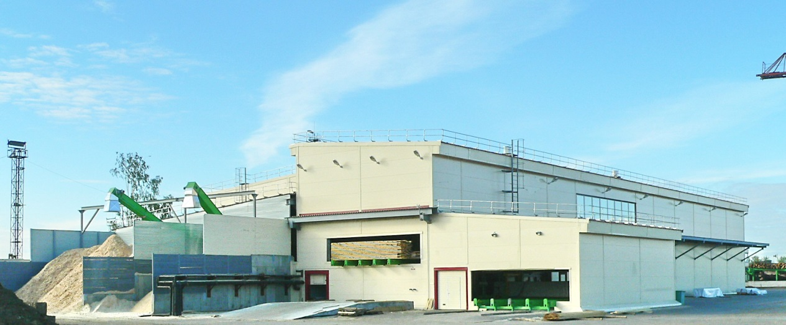
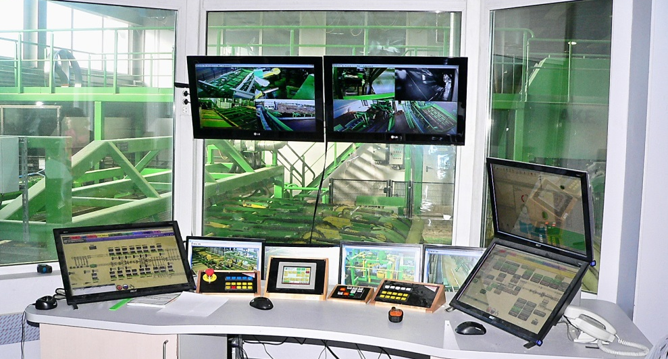
РАСПИЛОВКА
Задержка технической документации поставщиками оборудования
Проблема ответственности поставщика за субпоставщиков
Кадровое обеспечение специалистами по автоматизации
Универсальные (комби) сортировки имеют свои минусы
Тонкомерное сырье лучше пилить на специализированных линиях

Slide 5
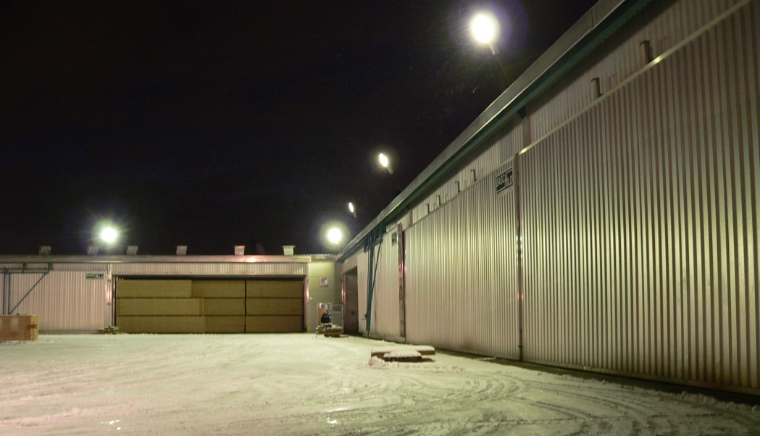
СУШКА И ПОБОЧНАЯ ПРОДУКЦИЯ
Недостаточная емкость бункера для щепы
Сжигание только коры
Сушка до 12+/-2% позволяет покупателям экономить
Не решен вопрос продажи э/энергии в сеть по выгодной цене

Slide 6
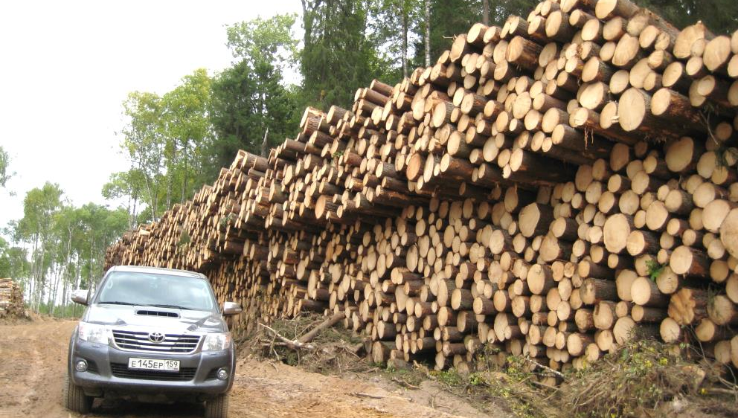
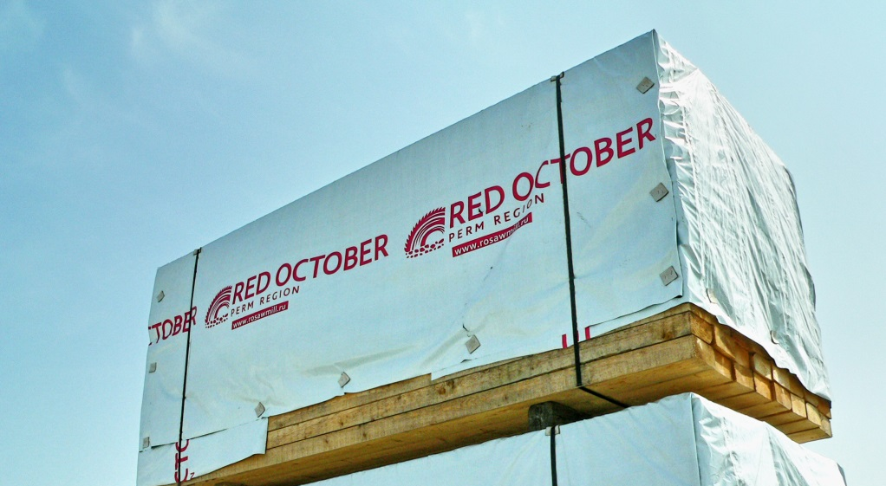
ЦЕПОЧКА ПОСТАВОК ПИЛОВОЧНОГО СЫРЬЯ
ЧТО СДЕЛАЛИ
Комбинированный раскрой хлыста 4 и 6 метров
Разрешили твердую гниль в 1 торце до 1/3 диаметра
Не готовим лес тоньше 18 см на корню (по возможности)
Обязательный припуск 0,1 м
Единая группа контроля качества
ЧТО ПОЛУЧИЛИ
Выход пиловочника 75% и выше
Минимизировали производство пиломатериалов «нестандартных» длин 5.7, 5.4, 3.9
% отбраковки сырья из собственных заготовок менее 3%

Slide 7
СПАСИБО ЗА ВНИМАНИЕ

